Slide 1
ΑΓΓΕΙΑ

Slide 2
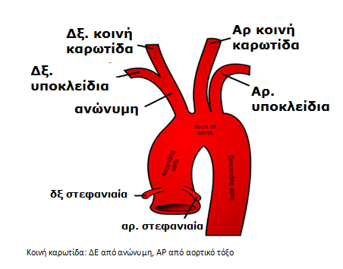

Slide 3
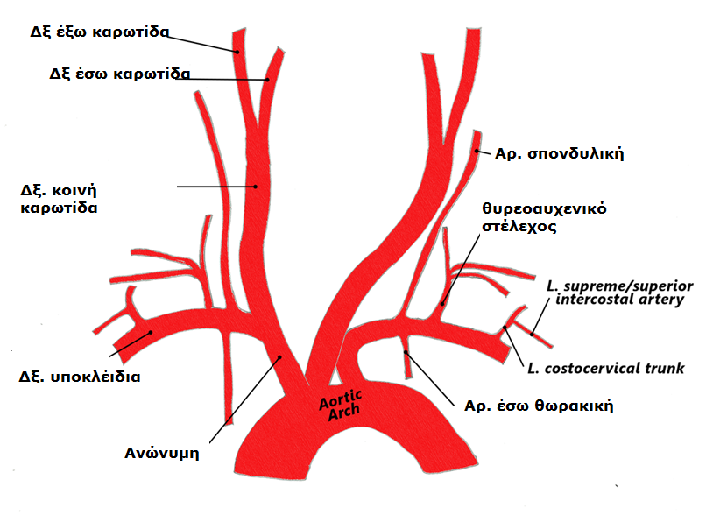

Slide 4
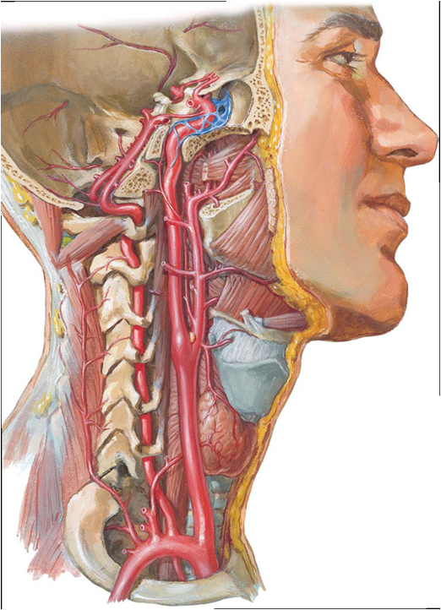

Slide 5
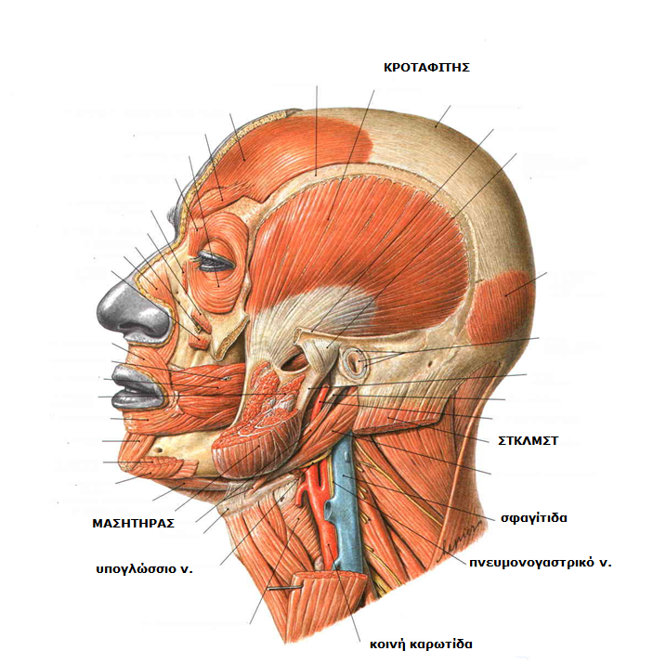
Αγγειονευρώδες δεμάτιο τραχήλου
Α4 διαιρείται σε έξω και έσω καρωτίδα

Slide 6
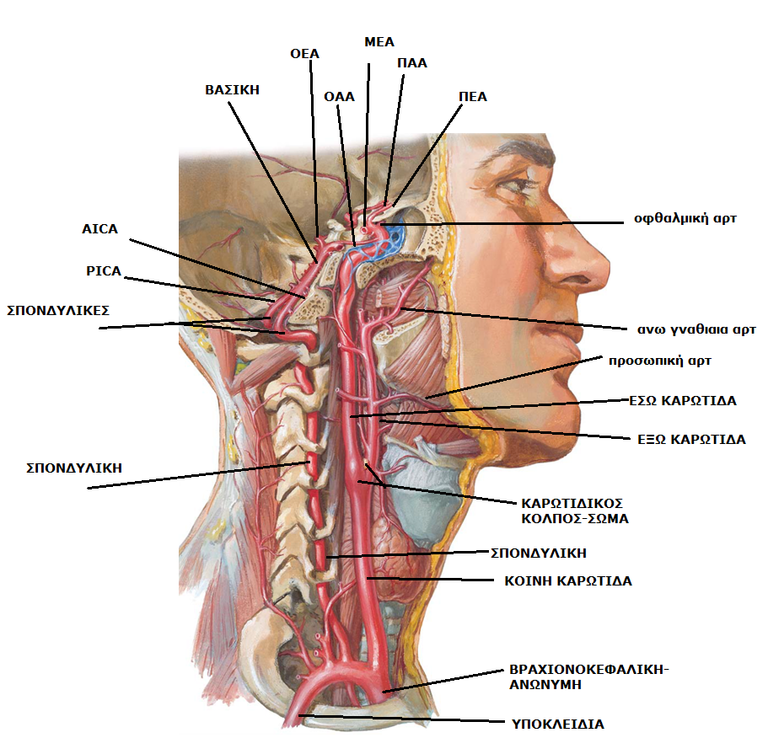
Καρωτιδικός κόλπος: στο σημείο διχασμού, υποδοχείς ΑΠ
Καρωτιδικό σωμάτιο: χημειοϋποδοχείς (Ο2).
Έσω καρωτίδα δε δίνει κάδους στον τράχηλο.
Εισέρχεται από το καρωτιδικό τρήμα στο κρανίο

Slide 7
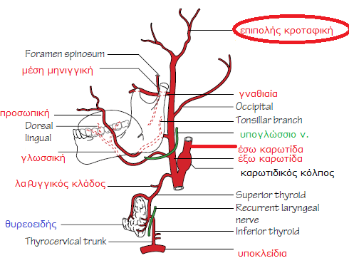
Κλάδοι έξω καρωτίδας
ΠΡΟΣΘΙΟΙ ΚΛΑΔΟΙ
Άνω θυρεοειδής
Γλωσσική
Προσωπική (ψηλαφάται)-
αναστομώνεται με οφθαλμική
Μέση μηνιγγική: σκληρά
Μήνιγγα, μετ και βρ κλάδο
ΜΕΣΟΙ-ΟΠΙΣΘΙΟΙ ΚΛΑΔΟΙ
Ανιούσα φαρυγγική
Ινιακή
Οπίσθια ωτιαία
ΤΕΛΙΚΟΙ ΚΛΑΔΟΙ
Επιπολής κροταφική
Έσω γναθιαία

Slide 8
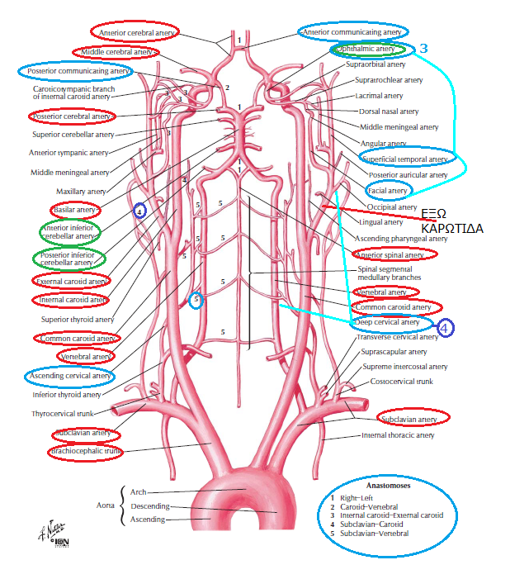

Slide 9
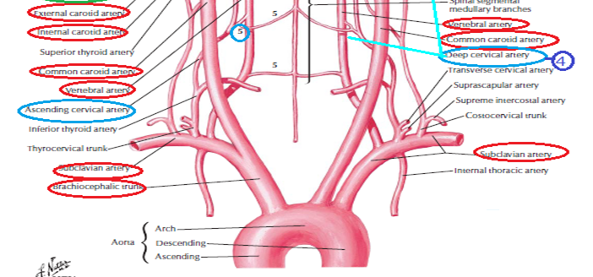

Slide 10
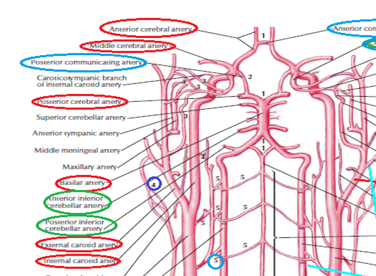

Slide 11
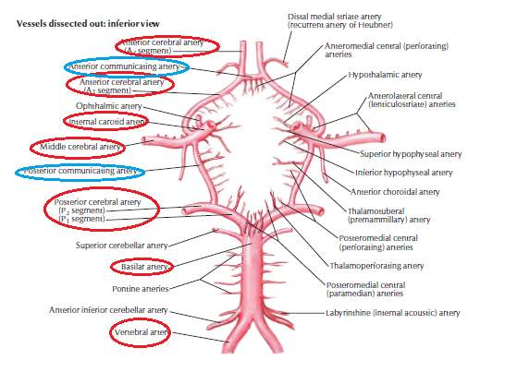

Slide 12
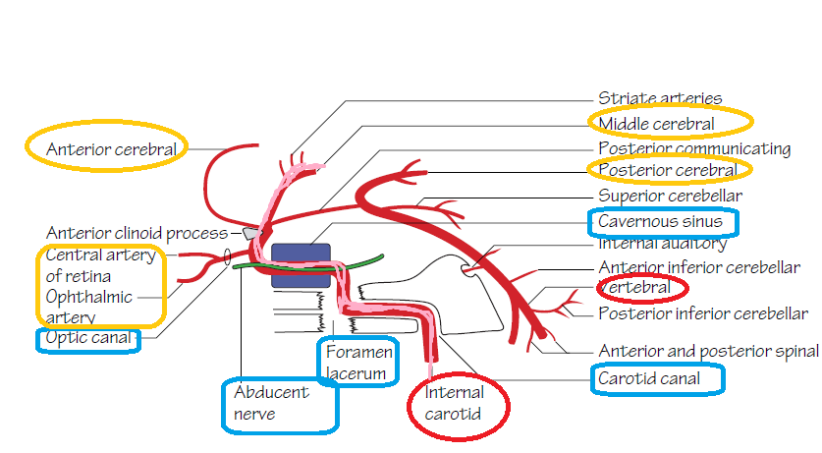
ΕΣΩ ΚΑΡΩΤΙΔΑ
ΛΙΘΟΕΙΔΗΣ ΜΟΙΡΑ: μέσα στον οστέινο σωλήνα, καμπυλώνεται προς τα πρόσω
ΣΗΡΑΓΓΩΔΗΣ ΜΟΙΡΑ: πρόσθια κύρτωση: καρωτιδικό σιφώνιο
ΕΓΚΕΦΑΛΙΚΗ ΜΟΙΡΑ: διαπερνά τη σκληρά μήνιγγα. Μεταξύ αραχνοειδούς μην. και χοριοειδούς χορηγεί κλάδους.
Δίνει: οφθαλμική αρτηρία (πορεύεται μαζί με οπτικό νεύρο)
ΟΑΑ
πρ. χοριοειδής αρτ.
ΤΕΛΙΚΟΙ ΚΛΑΔΟΙ: ΠΕΑ-ΜΕΑ

Slide 13
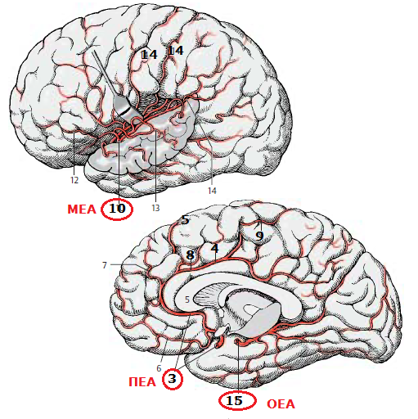
10. ΜΕΑ
12. κλάδοι ΜΕΑ, μετωπιαία
13. κλάδοι ΜΕΑ, κροταφικά
14. κλάδοι ΜΕΑ, βρεγματικά
3. ΠΕΑ
4, 5, 6, 7, 8, 9. κλάδοι ΠΕΑ
15. ΟΕΑ
Αρδεύει υποσκηνιδιακές περιοχές,
(στέλεχος, παρεγκεφαλίδα) και
υπερσκηνηδιακές (ινιακοί λοβοί,
βάση κροταφικών, ουραίο σώμα
ραβδωτού και θαλάμου)

Slide 14
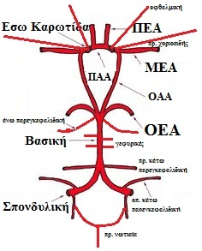
Κύκλος Willis
ΠΕΑ-ΠΑΑ-ΠΕΑ
ΟΕΑ-ΟΑΑ-ICA
Γύρω από τουρκικό εφίππιο
Σπονδυλικές αρτηρίες εισέρχονται μέσω ινιακού τρήματος.
Κλάδοι: οπ. Νωτιαία, πρ. νωτιαία, PICA
Βασική αρτηρία: AICA, άνω παρεγκεφαλιδική, λαβυρινθική, γεφυρικές

Slide 15
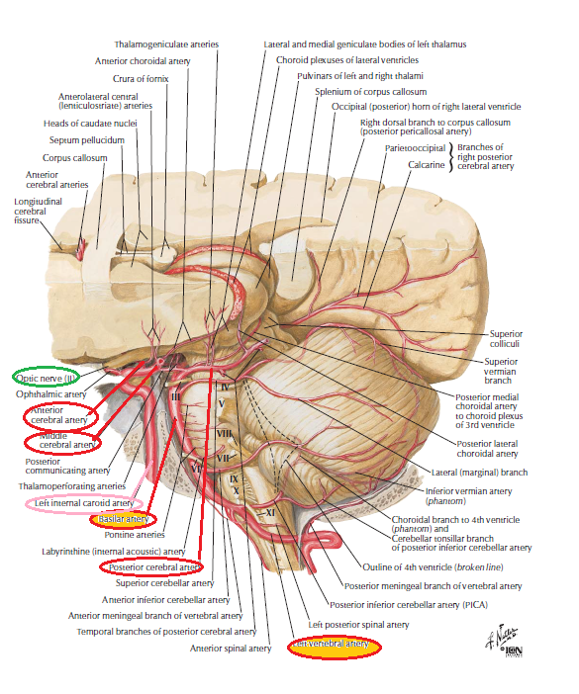

Slide 16
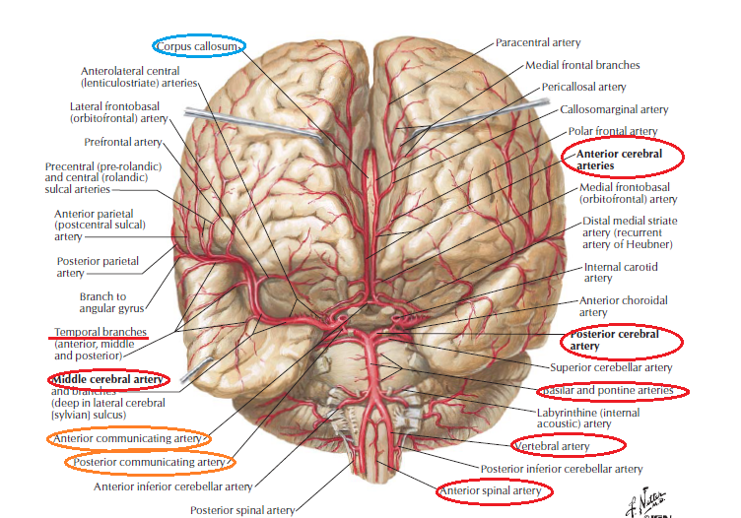

Slide 17
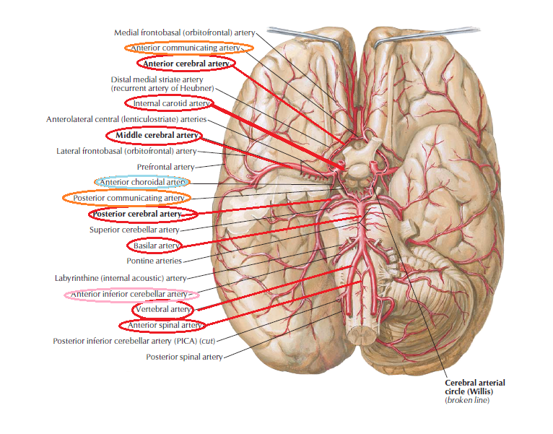

Slide 18
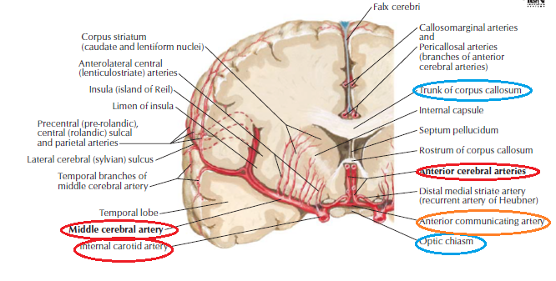

Slide 19
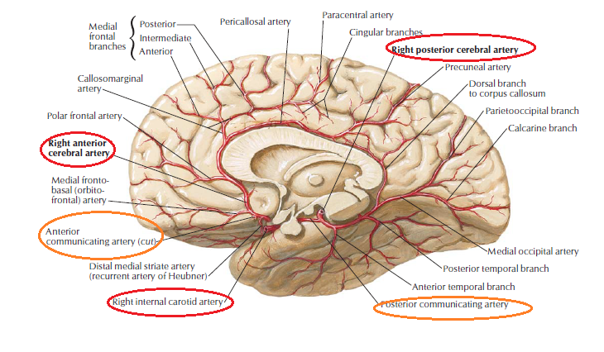

Slide 20
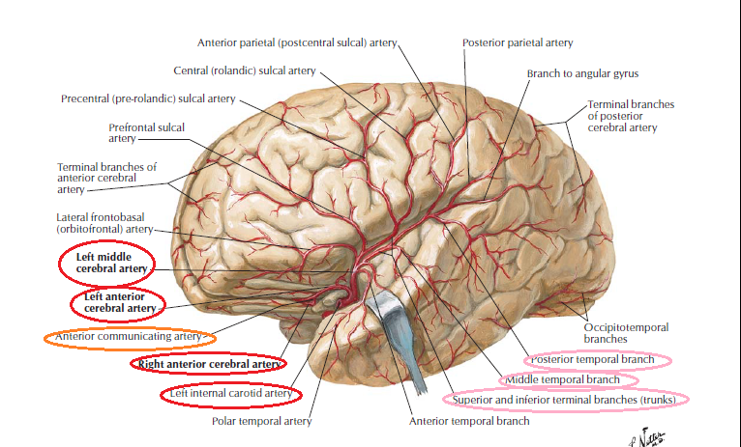

Slide 21
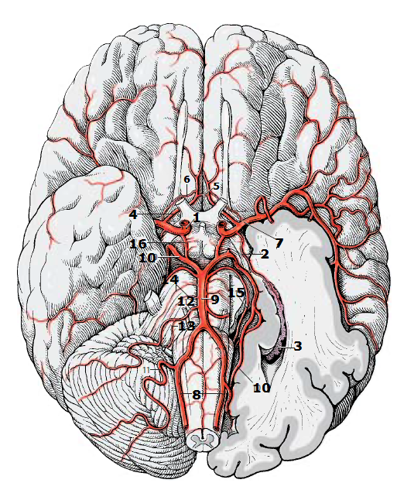
Έσω καρωτίδα
Πρ. χοριοειδής αρτ.
Χοριοειδές πλέγμα
ΠΕΑ
ΠΑΑ
Παλίνδρομη αρτ. Heubner
ΜΕΑ
Σπονδυλική αρτηρία
Βασική αρτηρία
ΟΕΑ
12. ΠΚΠΑ
13. (λαβυρινθική αρτ)
14. Γεφυρικές αρτ
15. Άνω παρεγκεφαλιδική αρτ
16. ΟΑΑ

Slide 22
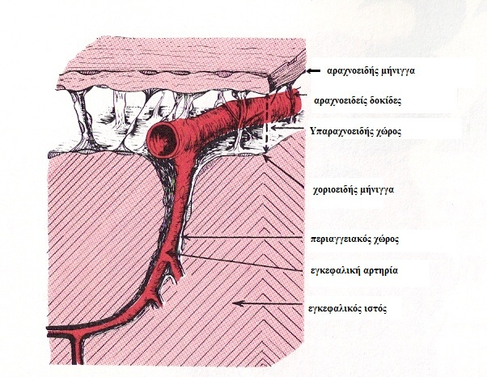

Slide 23
Έσω καρωτίδα ICA | Οφθαλμός-ημισφαίρια
Πρ. χοριοειδής | Οπτική ταινία, οπτική ακτινοβολία (κροταφικό γόνυ) ιππόκαμπος, ουρά κερκοφόρου αμηγδαλή
ΠΕΑ | Από ICA, έσω επιφάνεια ημισφαιρίου (μετ-βρ), κατά μήκος μεσολοβίου (πρ. σκέλος έσω κάψας, κεφαλή κερκοφόρου, κέλυφος), ΠΑΑ, παλίνδρομη αρτ. Heubner
ΜΕΑ | Από ICA, Έξω επιφάνεια ημισφαιρίου (φλοιός μετ-βρ-κρ) λευκή ουσία μέχρι πλάγια κοιλία, ωχρά σφαίρα, θάλαμος, έσω κάψα
ΟΕΑ | Από βασική, δίνει στέλεχος, παρεγκεφαλίδα και υπερσκηνηδιακά: ινιακοί λοβοί (ΜΕΑ), βάση κροταφικών, ουραίο σώμα ραβδωτού και θαλάμου
ΟΑΑ | Willis
Σπονδυλική | από υποκλείδια, δίνει παρεγκεφαλίδα
Βασική | Από σπονδυλικές, δίνει γέφυρα, Παρεγκεφαλίδα,
PICA | Από σπονδυλική, δίνει παρεγκεφαλίδα
AICA | Από βασική, δίνει παρεγκεφαλίδα
Άνω παρεγκεφαλιδική | Από βασική, δίνει παρεγκεφαλίδα

Slide 24
Περιοχές διανομής
Το πρόσθιο σύστημα αιματώνει τα πρόσθια 3/5 των ημισφαιρίων, δηλαδή το μετωπιαίο λοβό, το βρεγματικό λοβό και μέρος του κροταφικού λοβού.
Το οπίσθιο σύστημα αιματώνει τα οπίσθια 2/5 των ημισφαιρίων, τον ινιακό λοβό και το βασικό τμήμα του κροταφικού λοβού, την παρεγκεφαλίδα και το στέλεχος.
Η έσω καρωτίδα αιματώνει το μεγαλύτερο μέρος του πρόσθιου εγκεφάλου μέσω των τελικών της κλάδων, της ΠΕΑ και της ΜΕΑ.
Η πρόσθια χοριοειδής αρτηρία, κλάδος της έσω καρωτίδας, αιματώνει τα χοριοειδή πλέγματα των πλάγιων και της τρίτης κοιλίας, και τμήματα του τελικού, διάμεσου και μέσου εγκεφάλου.
ΠΕΑ: διανέμεται στο μετωπιαίο λοβό, σε περιοχές που σχετίζονται με την προσωπικότητα, τη σκέψη και την κίνηση του κάτω άκρου.
ΜΕΑ: διανέμεται σε τμήμα του μετωπιαίου λοβού, στο βρεγματικό και τον κροταφικό λοβό, στους πυρήνες του τελικού εγκεφάλου και στο διάμεσο εγκέφαλο, σε περιοχές που σχετίζονται με την κινητικότητα, την αισθητικότητα και το λόγο.
ΟΕΑ: διανέμεται στο μέσο εγκέφαλο αλλά και στον ινιακό λοβό, στο βασικό τμήμα του κροταφικού λοβού, στην ουρά του κερκοφόρου και σε τμήμα του θαλάμου. Αιματώνει δηλαδή περιοχές που ανήκουν τόσο στον πρόσθιο όσο και στο μέσο εγκέφαλο .
Βασική αρτηρία: διανέμεται στη γέφυρα και την παρεγκεφαλίδα.
Σπονδυλική αρτηρία: διανέμεται στον προμήκη, την παρεγκεφαλίδα και χορηγεί κάδους για το ΝΜ.

Slide 25
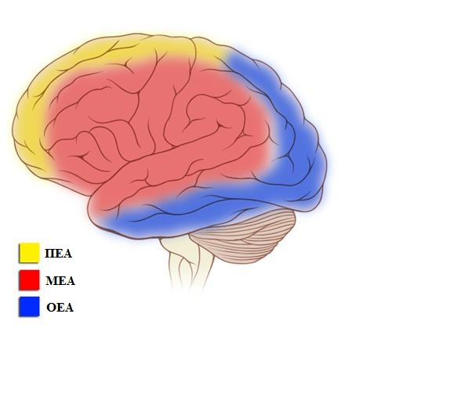

Slide 26
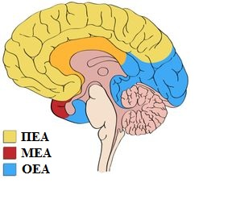

Slide 27
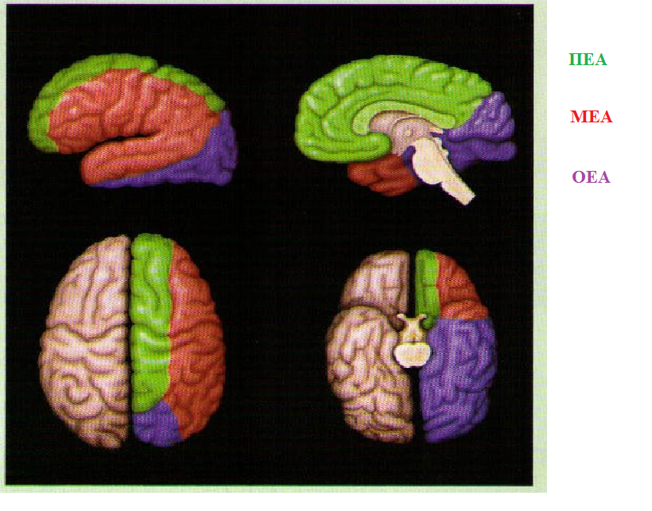

Slide 28
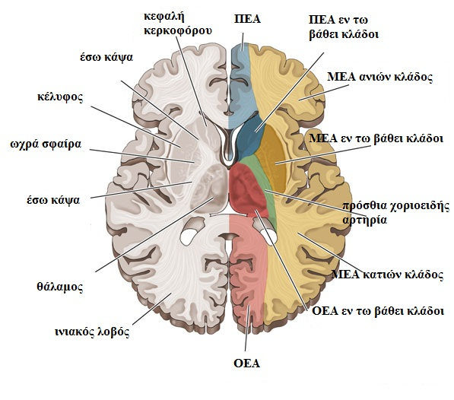

Slide 29
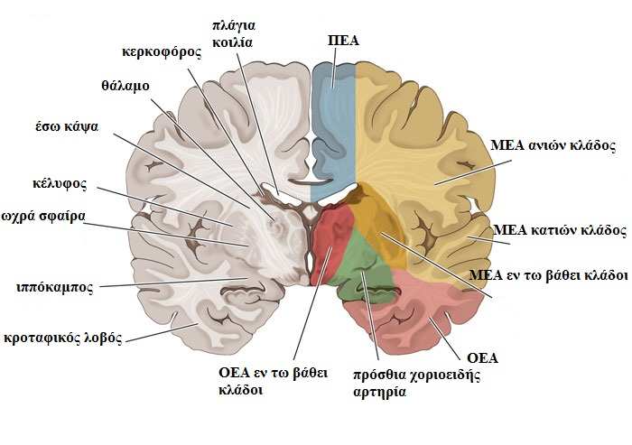

Slide 30
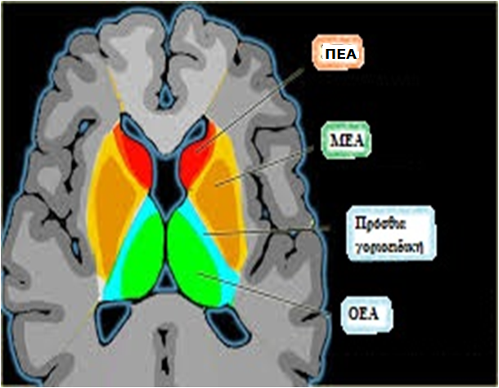

Slide 31
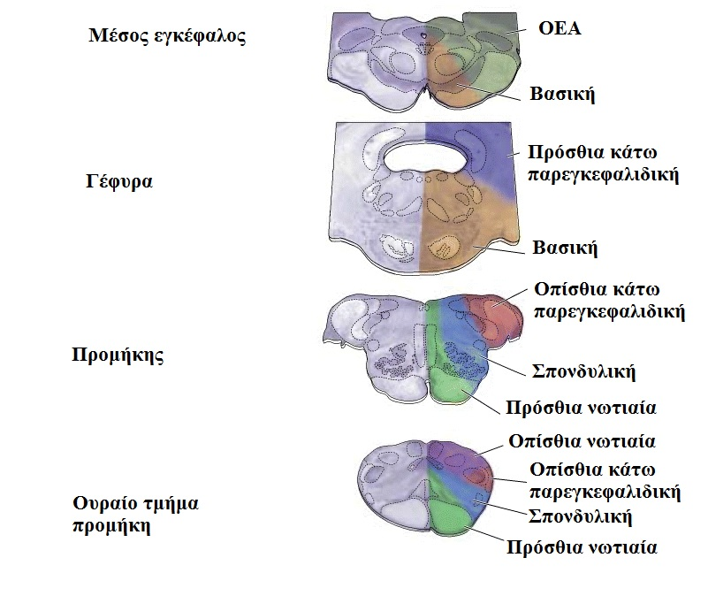

Slide 32
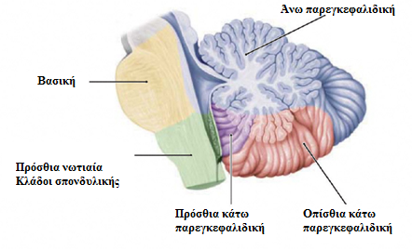

Slide 33
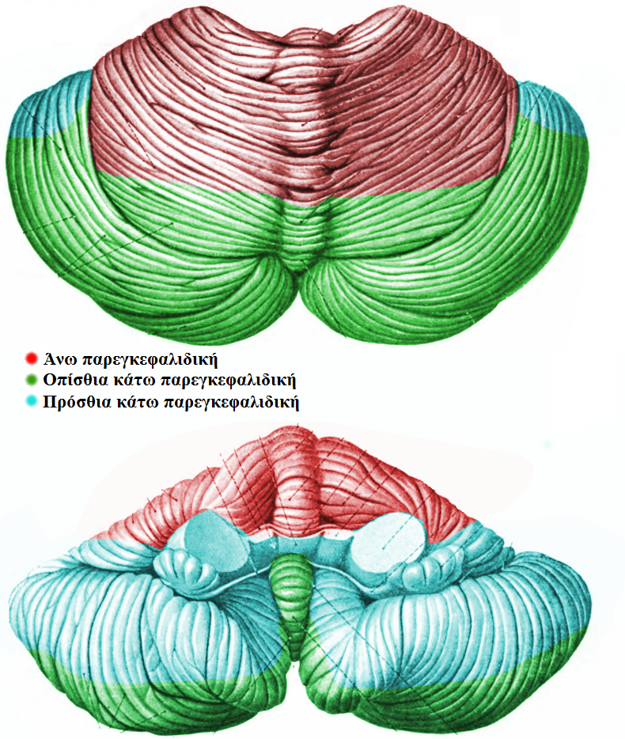

Slide 34
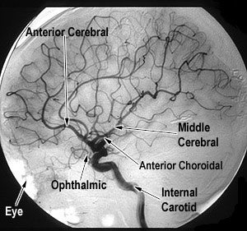

Slide 35
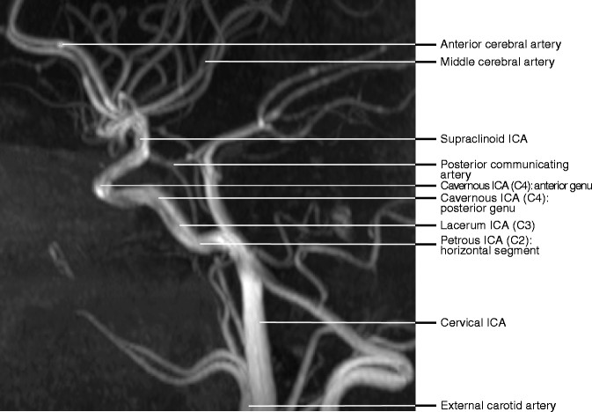
MRA

Slide 36
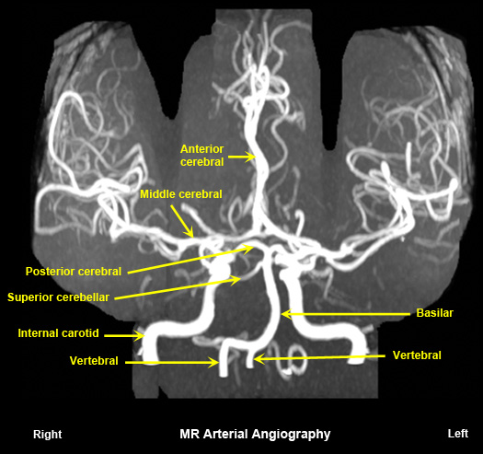

Slide 37
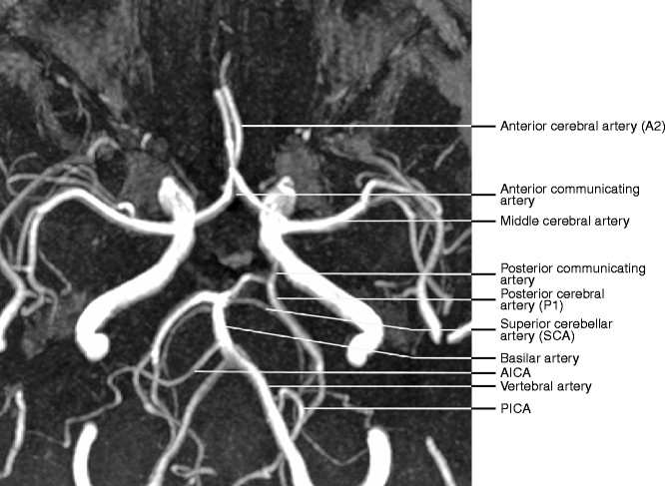
MRA

Slide 38
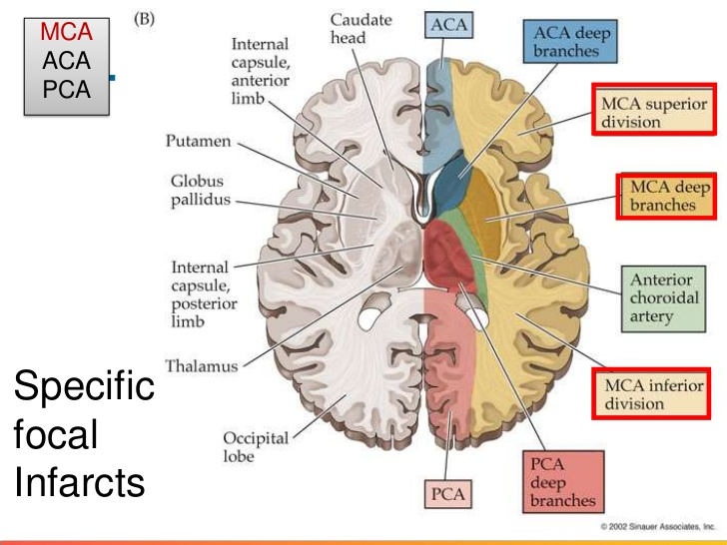

Slide 39
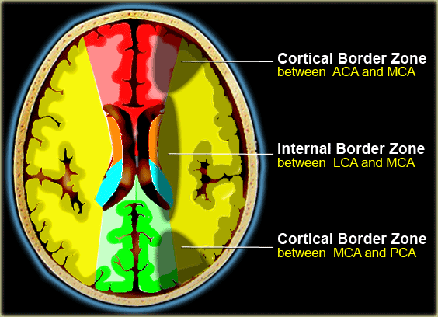
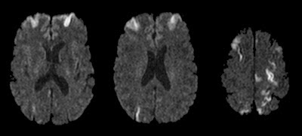

Slide 40
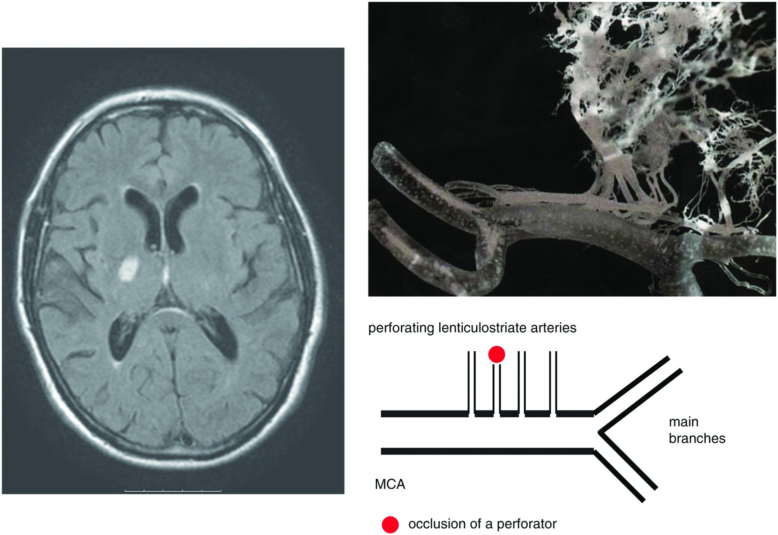

Slide 41
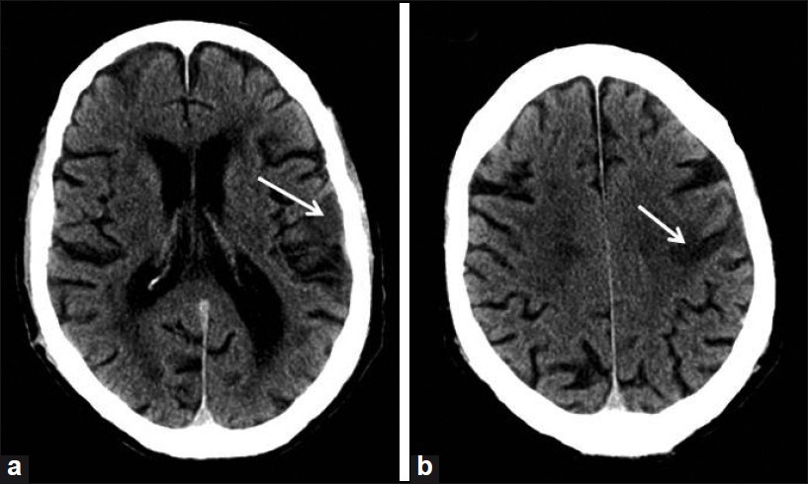

Slide 42
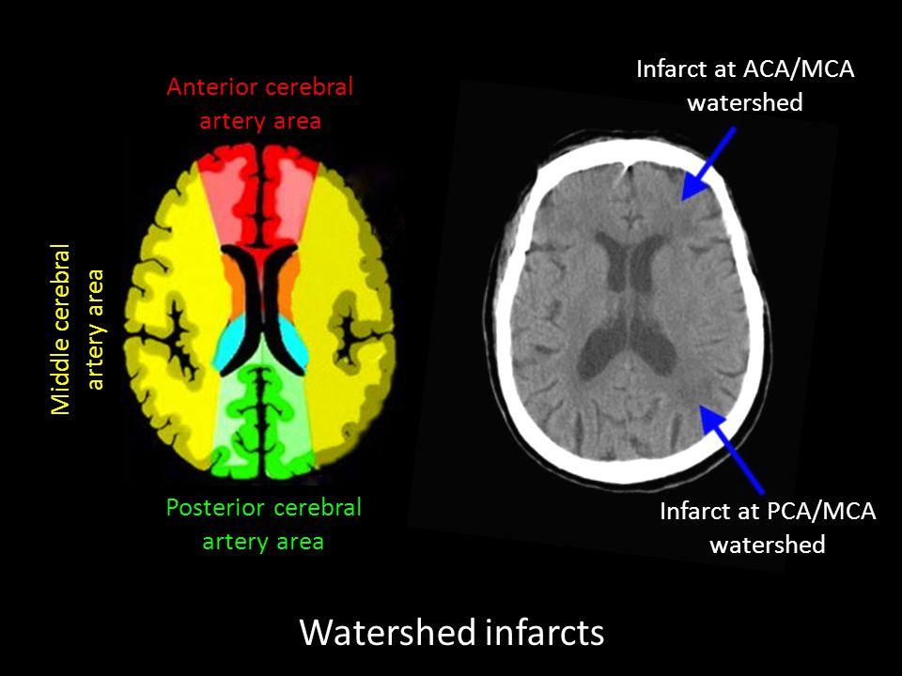

Slide 43
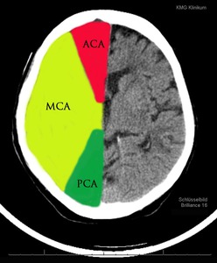
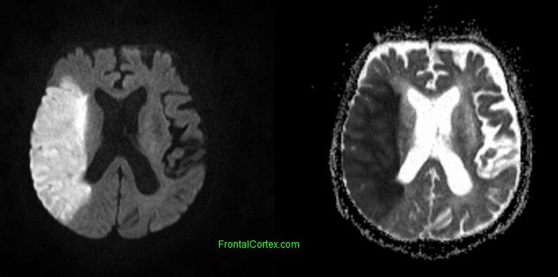
MCA

Slide 44
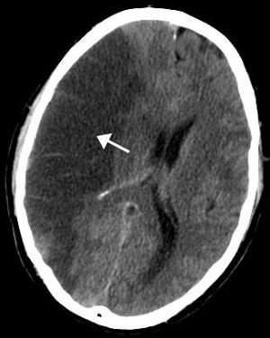
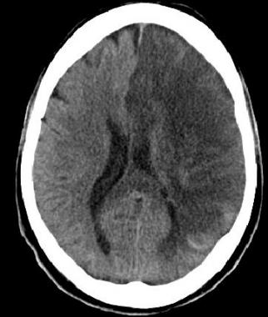

Slide 45
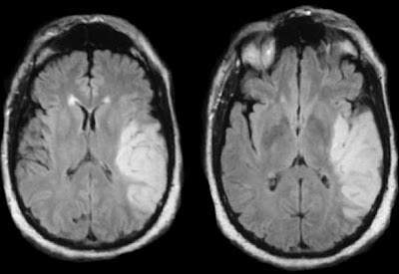
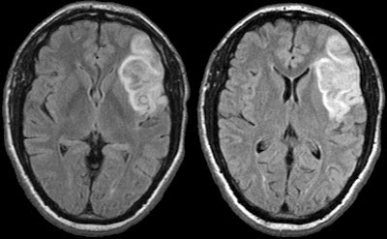
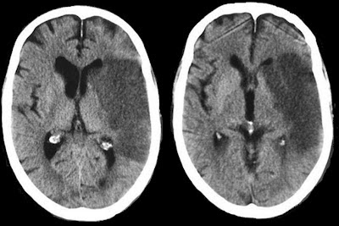
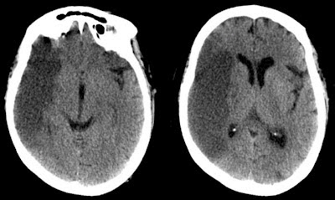
MCA SUPERIOR
MCA INFERIOR
MCA PROXIMAL STEM
MCA DISTAL STEM

Slide 46
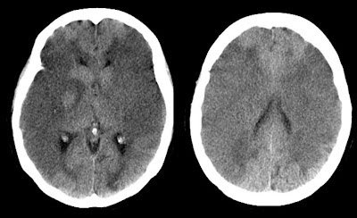
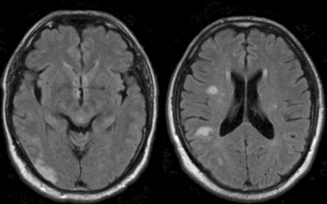
MCA BILLATERAL
MCA CORTICAL BRANCH

Slide 47

PCA

Slide 48


Slide 49



ACA

Slide 50


MCA-PCA
ACA-MCA

Slide 51


LACUNAR
MULTIPLE LACUNAR

Slide 52


LATERAL MEDULAR
PICA

Slide 53



BASILAR BRANCH PONS
PARAMEDIAN BRANCH BASILR-MIDBRAIN
III-PYRAMIDAL
MAIN BASILAR, PONS-MIDBRAIN

Slide 54

Οι μεγάλες επιπολής φλέβες στον υπαραχνοειδή χώρο
αποχετεύουν αίμα στους φλεβώδεις κόλπου σκληράς μήνιγγας.
Οι εν τω βάθει φλέβες αποχετεύουν στη μεγάλη φλέβα του Γαληνού

Slide 55

Φλεβώδεις κόλποι: μεταξύ πετάλων σκληράς μήνιγγας
Φλέβες: βραχείς πορεία στον υποσκληρίδιο χώρο, μπορεί να ραγούν
ΕΠΙΠΟΛΗΣ εγκεφαλικές φλέβες (μεγαλύτερες):
ΑΝΩ: 10-15, από μετ-βρ λοβό,
στον άνω οβελιαίο κόλπο
(μέσω πλάγιων κόλπων, σακοειδείς
κοιλότητες ΑΟΚ)
ΚΑΤΩ: από κρ-ιν λοβό.
Εκβάλλουν στον εγκάρσιο και άνω
λιθοειδή κόλπο.
Επιπολής μέση εγκεφαλική φλέβα,
αποχετεύει στο σηραγγώδη κόλπο.

Slide 56

ΕΝ ΤΩ ΒΑΘΕΙ εγκεφαλικές φλέβες από
διάμεσο εγκέφαλο, εν τω βάθει
δομές ημισφαιρίων.
Αποχετεύουν στη μεγάλη φλέβα του
Γαληνού (σχηματίζεται από 4 φλέβες:
2 έσω εγκεφαλικές και 2 βασικές φλέβες.

Slide 57

Άνω εγκεφαλικές φλέβες
4. Κάτω: Επιπολής μέση εγκεφαλική φλέβα
(5). Άνω αναστομωτική φλέβα
(7). Κάτω αναστομωτική φλέβα
5,7 αναστομώνουν άνω και κάτω επιπολής φλέβες

Slide 58

2. Άνω οβελιαίος κόλπος
3. Πλάγιοι κόλποι
8. Μεγάλη φλέβα Γαληνού
9. Έσω εγκεφαλική φλέβα
14. Ευθύς κόλπος
15. Κάτω οβελιαίος κόλπος
16. Συμβολή φλεβωδών κόλπων.

Slide 59

1. Άνω εγκεφαλικές φλέβες
2. Άνω οβελιαίος κόλπος
3. Πλάγιοι κόλποι
8. Μεγάλη φλέβα Γαληνού
9. Έσω εγκεφαλική φλέβα
10. Θαλαμοραβδωτή φλ
11. Φλέβα διαφανούς διαφράγματος
13. Βασική φλέβα Rosenthal
14. Ευθύς κόλπος
15. Κάτω οβελιαίος κόλπος
16. Συμβολή φλεβωδών κόλπων.
12. Μεσοκοιλιακό τρήμα Monro
4. Κάτω: Επιπολής μέση εγκεφαλική φλέβα
(5). Άνω αναστομωτική φλέβα
(7). Κάτω αναστομωτική φλέβα
5,7 αναστομώνουν άνω και κάτω επιπολής φλέβες

Slide 60

1. Μεγάλη φλέβα εγκεφάλου
3. Βασική φλέβα Rosenthal
4. (πρόσθια διάτρητη ουσία)
5. Πρόσθια εγκεφαλική φλέβα
6. Εν τω βάθει μέση εγκεφαλική φλέβα
7. (σκέλος εγκεφάλου)
8. Μεσοσκελιαία φλέβα
9. Κάτω χοριοειδή φλέβα
10. Χοριοειδές πλέγμα
11. Έσω εγκεφαλική φλέβα
20. Επιπολής μέση εγκεφαλική φλέβα

Slide 61


Slide 62


Slide 63


Slide 64


Slide 65

THROMBOSIS

Slide 66


Slide 67

ΘΡΟΜΒΩΣΗ ΕΥΘΕΩΣ ΚΟΛΠΟΥ

Slide 68


ΘΡΟΜΒΩΣΗ ΕΓΚΑΡΣΙΟΥ ΚΟΛΠΟΥ
SS STRAIGHT SINUS
SSS SAGITAL SINUS

Slide 69


Slide 70

ΒΕΛΟΣ = ΦΛΕΒΑ
ΚΕΦΑΛΗ ΒΕΛΟΥΣ= ΦΛ. ΚΟΛΠΟΣ

Slide 71

Σπονδυλικές αρτηρίες
Πρόσθια νωτιαία αρτηρία
6. Μεγάλη ριζιτική αρτηρία
Πριν από τη συμβολή 2 σπονδυλικών αρτηριών, 2 οπίσθιες νωτιαίες
αρτηρίες σχηματίζουν δίκτυο στην οπ. επιφάνεια ΝΜ.
Στο ύψος χιασμού πυραμίδων, δύο άλλοι κλάδοι σπονδυλικών αρτηριών
ενώνονται και σχημ ατίζουν πρόσθια νωτιαία αρτηρία που πορεύεται
στην πρ. επιφάνεια ΝΜ (πρ. αύλακα).
Πιο ευρεία στην αυχενική και οσφυϊκή μοίρα.
Η θωρακική μοίρα επιρρεπής σε κυκλοφορικές διαταραχές.

Slide 72

2. Πρόσθια νωτιαία αρτηρία
7. Αυλακοσυνδεσμικές αρτηρίες
(μέσα στην πρόσθια σχισμή)
8. Αγγειακός δακτύλιος –
αναστομώσεις πρ-οπ συστήματος
9. Πεδίο άρδευσης πρ. νωτιαίας αρτηρίας
10. Πεδίο άρδευσης οπίσθιας νωτιαίας αρτηρίας
11. Περιφερική ζώνη, αρδευεται από αγγειακό δακτύλιο

Slide 73

12. Αορτή
3. Τμηματική αρτηρία
4. Ραχιαίος κλάδος
5. Νωτιαίος κλάδος
Νωτιαίο κλάδοι αρδεύουν τις μήνιγγες και ρίζες αφού διαιρεθούν
σε πρ. και οπ. ριζιτικούς κλάδους.
31 ζεύγη νωτιαίων αρτηριών, μόνο 8-10 αρδεύουν το ΝΜ.
Η μεγαλύτερη εισέρχεται στο επίπεδο οσφυϊκού ογκώματος μεταξύ Θ12-Ο3
(μεγάλη ριζιτική αρτηρία)

Slide 74


Slide 75


Slide 76


Slide 77


Slide 78

Δίκτυο νωτιαίων φλεβών
Μία πρόσθια και δύο οπίσθιες νωτιαίες φλέβες ακολουθούν τις
νωτιαίες ρίζες και εκβάλλουν στο επισκληρίδιο φλεβώδες πλέγμα
Στερούνται βαλβίδων (μέχρι του σημείου που
διαπερνούν τη σκληρά μήνιγγα)

Slide 79


Slide 80


